Slide 1
Programozás 4. előadás

Slide 2
Programozási alapismeretek
További programozási tételek
Másolás – függvényszámítás
Kiválogatás
Szétválogatás
Metszet
Unió
Programozási tételek – visszatekintés

Slide 3
További programozási tételek
Mi az, hogy programozási tétel?
Típusfeladat általános megoldása.
Sorozat → érték
Sorozat → sorozat
Sorozat → sorozatok
Sorozatok → sorozat
Sorozat → sorozat
Sorozat → sorozatok
Sorozatok → sorozat
Notes:
2013.04.07

Slide 4
7. Másolás – függvényszámítás
Feladatok:
Egy számsorozat tagjainak adjuk meg az abszolút értékét!
Egy szöveget alakítsunk át csupa kisbetűssé!
Számoljuk ki két vektor összegét!
Készítsünk függvénytáblázatot a sin(x) függvényről!
Ismerünk N dátumot ’éé.hh.nn’ alakban, adjuk meg ’éé. hónapnév nn’ alakban!
Notes:
MÁSOLÁS FORDÍTVA, MÁS TARTOMÁNYRA...
2013.04.07

Slide 5
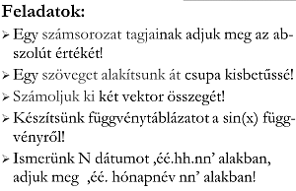
7. Másolás – függvényszámítás
Mi bennük a közös?
N darab „valamihez” kell hozzárendelni másik N darab „valamit”, ami akár az előbbitől különböző típusú is lehet. A darabszám marad, a sorrend is marad. Az elemeken operáló függvény ugyanaz.
Notes:
2013.04.07

Slide 6
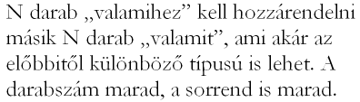
7. Másolás – függvényszámítás
Specifikáció:
Bemenet: N∈N X_{1..N}∈H₁ f:H₁→H₂
Kimenet: Y_{1..N}∈H₂
Előfeltétel: –
Utófeltétel: ∀i(1≤i≤N): Y_{i}=f(X_{i})
Másként: Y_{1..N}=f(X_{1..N})
N
N
Notes:
2013.04.07

Slide 7
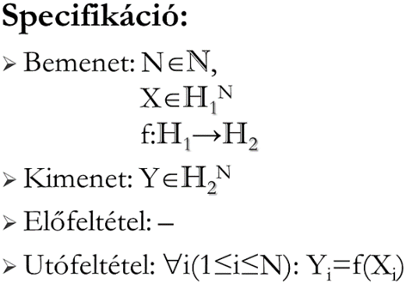
7. Másolás – függvényszámítás
Algoritmus:
Megjegyzés: nem feltétlenül kell ugyanaz az i index a két tömbhöz, pl.:
Utófeltétel: ∀i(1≤i≤N): Y_{p(i)}=f(X_{i})
p(i) lehet pl. 2*i, N-i+1, … (megfelelő Y tömb mérettel, ill. indexintervallummal definiálva)
Változó i:Egész
i=1..N
 | Y[i]:=f(X[i])
Változó i:Egész
i=1..N
 | Y[p(i)]:=f(X[i])
Notes:
2013.04.07

Slide 8
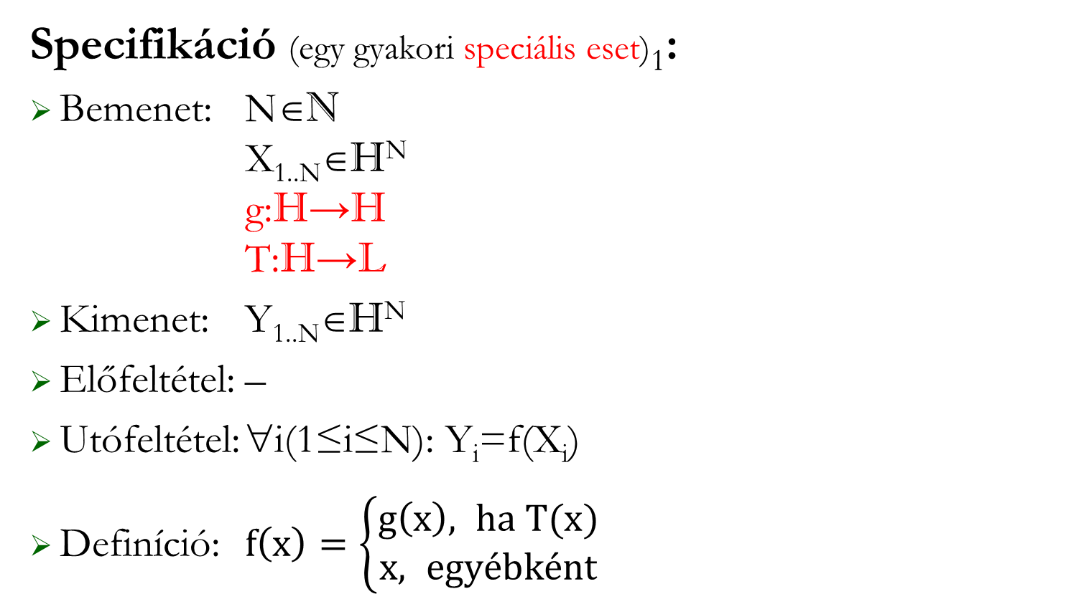
7. Másolás – függvényszámítás
Specifikáció (egy gyakori speciális eset)₁:
Bemenet: N∈N X_{1..N}∈H^{N} g:H→H T:H→L
Kimenet: Y_{1..N}∈H^{N}
Előfeltétel: –
Utófeltétel: ∀i(1≤i≤N): Y_{i}=f(X_{i})
Definíció: $f\left(x\right)=\left\{\begin{aligned}g\left(x\right), ha T(x) \\ x, egyébként\end{aligned}\right.$
f:H→H
Notes:
Az f függvény sokszor feltételes függvény.
2013.04.07

Slide 9
7. Másolás – függvényszámítás
Specifikáció (egy gyakori speciális eset)₁:
Bemenet: N∈N X_{1..N}∈H^{N} g:H→H T:H→L
Kimenet: Y_{1..N}∈H^{N}
Előfeltétel: –
Utófeltétel: ∀i(1≤i≤N): ( T(X_{i}) → Y_{i}=g(X_{i}) és nem T(X_{i}) → Y_{i}=X_{i} )
Notes:
Ez alapján az algoritmus valóban „mechanikusan” kapható meg!
2013.04.07

Slide 10
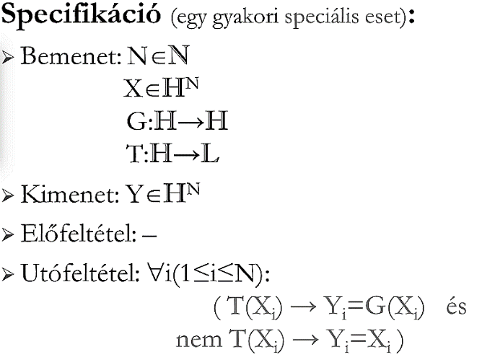
7. Másolás – függvényszámítás
Algoritmus₁:
Változó i:Egész
i=1..N
 | T(X[i])
 | Y[i]:=g(X[i]) | Y[i]:=X[i]
I
N
Notes:
2013.04.07

Slide 11
7. Másolás – függvényszámítás
Specifikáció (egy másik speciális eset)₂:
Bemenet: N∈N X_{1..N}∈H^{N}
Kimenet: Y_{1..N}∈H^{N}
Előfeltétel: –
Utófeltétel: ∀i(1≤i≤N): Y_{i}=X_{i}
Megjegyzés: nincs f függvény, helyesebben identikus (f(x):=x).
Notes:
Ez alapján az algoritmus valóban „mechanikusan” kapható meg!
2013.04.07

Slide 12
7. Másolás – függvényszámítás
Algoritmus₂:
Megjegyzés: Az Y:=X értékadással helyettesíthető, ha a két tömb azonos méretű. Kivéve, ha az indexek különbözőek.
Változó i:Egész
i=1..N
 | Y[i]:=X[i]
Változó i:Egész
i=1..N
 | Y[p(i)]:=X[i]
Notes:
2013.04.07

Slide 13

7. Másolás – függvényszámítás
Specifikáció:
Bemenet: N∈N P_{1..N},Q_{1..N}∈R^{N} f:R×R→R, f((p_{i},q_{i})):=p_{i}+q_{i}
Kimenet: R_{1..N}∈R^{N}
Előfeltétel: –
Utófeltétel: ∀i(1≤i≤N): R_{i}=P_{i}+Q_{i}
Algoritmus:
(P,Q)∈(R×R)^{N}
Változó i:Egész
i=1..N
 | R[i]:=P[i]+Q[i]
Notes:
2013.04.07

Slide 14
8. Kiválogatás
Feladatok:
Adjuk meg egy osztály kitűnő tanulóit!
Adjuk meg egy természetes szám összes osztóját!
Adjuk meg egy mondat magas hangrendű szavait!
Adjuk meg emberek egy halmazából a 180 cm felettieket!
Adjuk meg egy év azon napjait, amikor délben nem fagyott!
Soroljuk föl egy szó magánhangzóit!
Notes:
2013.04.07

Slide 15
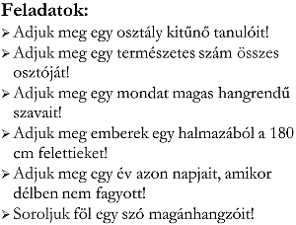
8. Kiválogatás
Mi bennük a közös?
N darab „valami” közül kell megadni az összes, adott T tulajdonsággal rendelkezőt!
Notes:
2013.04.07

Slide 16

8. Kiválogatás
Specifikáció:
Bemenet: N∈N, X_{1..N}∈H^{N} T:H→L
Kimenet: Db∈N, Y_{1..N}∈N^{N}
Előfeltétel: –
Utófeltétel: Db= és
∀i(1≤i≤Db): T(X_{Yi}) és Y⊆(1,2,…,N)
Másképp:
Az első Db elemet használva
L. Megszámolás tételt!
Notes:
Ezzel rögzítettük, hogy Y-ban az elemek az eredeti sorrendjükben lesznek (hiszen Y a növekvő indexek részsorozata).
2013.04.07

Slide 17
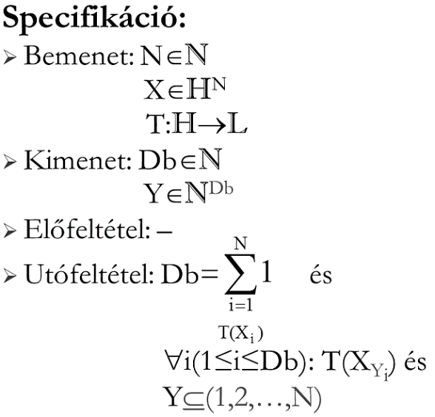
8. Kiválogatás
L. Megszámolás tételt!
Algoritmus:
Megjegyzés:
A sorszám általánosabb, mint az érték. Ha mégis érték kellene, akkor Y[Db]:=X[i] szerepelne. (Ekkor a specifikációt is módosítani kell! Lásd később!)
Változó i:Egész
Db:=0
i=1..N
 | T(X[i])
 | Db:=Db+1 | ⎯
 | Y[Db]:=i
I
N
Notes:
X[Db]:=X[i] is lehetne, ekkor a kimenet persze az X maga. Azaz „helyben kiválogatás”.
2013.04.07

Slide 18
8. Kiválogatás
Értékek kiválogatása (tömören):
Specifikáció₂:
Kimenet: Db∈N, Y_{1..N}∈H^{N}
Utófeltétel: és
∀i(1≤i≤Db): T(Y_{i}) és Y⊆X
Másképp:
Notes:
2013.04.07

Slide 19

8. Kiválogatás
Specifikáció:
Bemenet: N∈N, H_{1..N}∈R^{N}, Poz:R→L, Poz(x):=x>0
Kimenet: Db∈N, NF_{1..N}∈N^{N}
Előfeltétel: –
Utófeltétel₁: Db= és
∀i(1≤i≤Db): H_{NFi}>0 és NF⊆(1,2,…,N)
Utófeltétel₂:
Notes:
A tulajdonság függvény törzsét kifejtve helyezzük be az absztrakt algoritmus által rögzített helyre. (Ui. még nem ismerjük –hivatalosan– a saját függvények fogalmát.)
2013.04.07

Slide 20
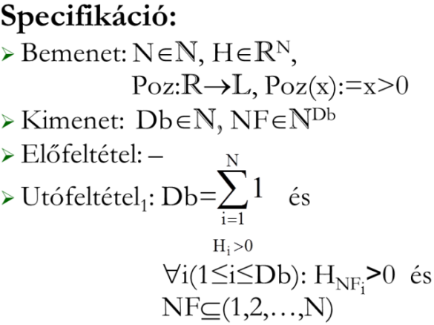
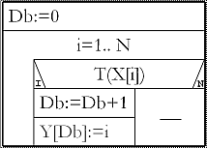
8. Kiválogatás
Algoritmus:
Változó i:Egész
Db:=0
i=1..N
 | H[i]>0
 | Db:=Db+1 | ⎯
 | NF[Db]:=i
I
N
Notes:
2013.04.07

Slide 21
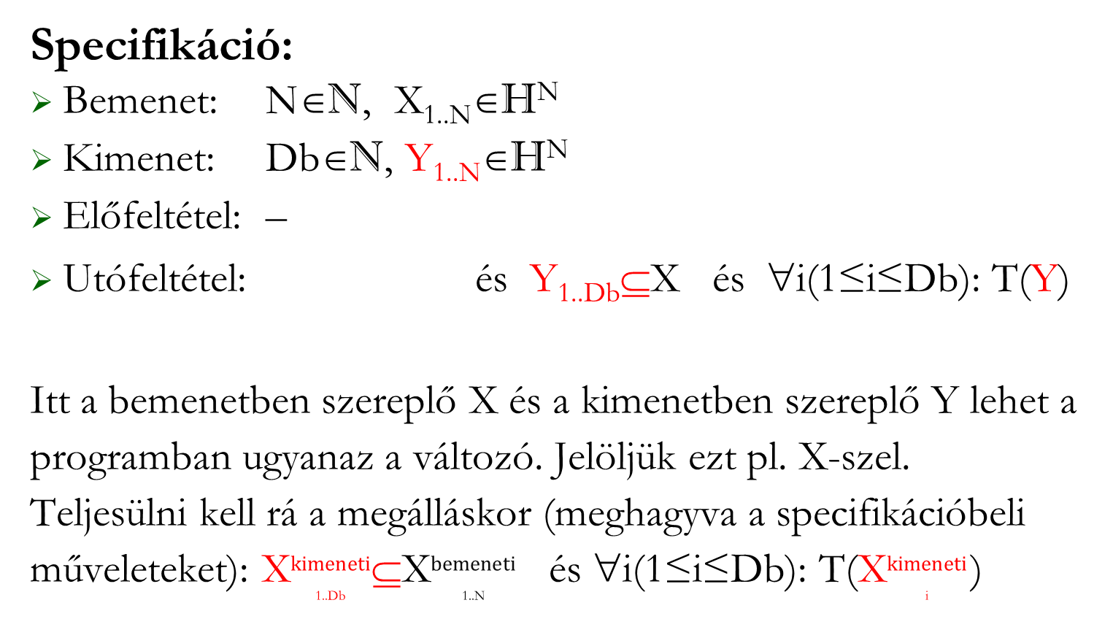
8. Kiválogatás helyben
Specifikáció:
Bemenet: N∈N, X_{1..N}∈H^{N}
Kimenet: Db∈N, Y_{1..N}∈H^{N}
Előfeltétel: –
Utófeltétel: és Y_{1..Db}⊆X és ∀i(1≤i≤Db): T(Y)
Itt a bemenetben szereplő X és a kimenetben szereplő Y lehet a programban ugyanaz a változó. Jelöljük ezt pl. X-szel. Teljesülni kell rá a megálláskor (meghagyva a specifikációbeli műveleteket): X$\begin{matrix}kimeneti \\ \text{1..}\text{Db}\end{matrix}$⊆X$\begin{matrix}bemeneti \\ \text{1..}\text{N}\end{matrix}$ és ∀i(1≤i≤Db): T(X$\begin{matrix}kimeneti \\ \text{i}\end{matrix}$)
Programparaméterek:
Konstans MaxN:Egész(???)
Típus THk=Tömb[1..MaxN:TH] Változó N:Egész, X:THk …

Slide 22
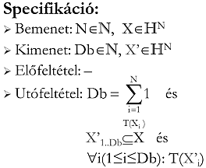
8. Kiválogatás helyben
Ötlet:
Itt olyan helyre tesszük a kiválogatott elemet, amelyre már nincs szükségünk.
Algoritmus:
Változó i:Egész
Db:=0
i=1..N
 | T(X[i])
 | Db:=Db+1 | ⎯
 | X[Db]:=X[i]
I
N

Slide 23
Speciális sorozat típus: dinamikus tömb
A programozás a tömb típuson kívül sokféle sorozat típust ismer. Közülük az egyik egy olyan indexelhető típus, aminek az elemszáma futás közben növelhető (ebből a szempontból a szöveg típusra hasonlít).
Műveletei:
Hossz(S) – az S sorozat elemei száma
Végére(S,x) – az S sorozat végére egy új elemet, az x-et illeszti
S[i] – az S sorozat i-edik eleme
További műveletek is lehetnek, most nem térünk ki rá.
Figyelem: e típus indokolatlan használata jelentősen megnövelheti egy program futási idejét!
Notes:
C++: vector
2013.04.07

Slide 24

8. Kiválogatás dinamikus tömbbe
Specifikáció:
Bemenet: N∈N, X_{1..N}∈H^{N} T:H→L
Kimenet: Y∈N*
Előfeltétel: –
Utófeltétel: Hossz(Y)= és Y⊆(1,2,…,N) és ∀y∈Y: T(X_{y})
Annyi elemet használva, amennyit kell.
$$\sum_{\begin{matrix}i=1 \\ T(X_{i})\end{matrix}}^{N}{1}$$
Notes:
Ezzel rögzítettük, hogy Y-ban az elemek az eredeti sorrendjükben lesznek (hiszen Y a növekvő indexek részsorozata).
2013.04.07

Slide 25
8. Kiválogatás dinamikus tömbbe
Üres sorozat
Algoritmus:
Megjegyzés:
A sorszám általánosabb, mint az érték. Ha mégis érték kellene, akkor Végére(Y,X[i]) szerepelne. (Ekkor a specifikációt is módosítani kell!)
Változó i:Egész
Y:=( )
i=1..N
 | T(X[i])
 | Végére(Y,i) | ⎯
I
N
Notes:
2013.04.07

Slide 26
10. Szétválogatás
Feladatok:
Adjuk meg egy számsorozatból a páros és a páratlan számokat is!
Adjuk meg egy év azon napjait, amikor délben fagyott és amikor nem fagyott!
Adjuk meg egy angol szó magán- és mássalhangzóit!
Adjuk meg emberek egy halmazából a 140 cm alattiakat, a 140 és 180 cm közöttieket és a 180 cm felettieket!
Adjuk meg emberek egy halmazából a télen, tavasszal, nyáron, illetve ősszel születetteket!
Notes:
2013.04.07

Slide 27
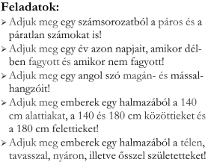
10. Szétválogatás
Mi bennük a közös?
N darab „valami” közül kell megadni az összes, adott T tulajdonsággal rendelkezőt, illetve nem rendelkezőt! Azaz az összes bemeneti elemet „besoroljuk” a kimenet valamely sorozatába.
Notes:
2013.04.07

Slide 28

10. Szétválogatás
Specifikáció:
Bemenet: N∈N X_{1..N}∈H^{N} T:H→L
Kimenet: Db∈N Y_{1..N}∈N^{N}, Z_{1..N}∈N^{N}
Előfeltétel: –
Utófeltétel: Db= és
∀i(1≤i≤Db): T(X_{Yi}) és ∀i(1≤i≤N–Db): nem T(X_{Zi}) és Y⊆(1,2,…,N) és Z⊆(1,2,…,N)
Notes:
Pirossal hívjuk föl a figyelmet arra, hogy indexeket (s nem értékeket) gyűjtünk össze.
2013.04.07

Slide 29
10. Szétválogatás
Specifikáció₂:
Utófeltétel₂:
Értékek szétválogatása esetén:
Notes:
2013.04.07

Slide 30
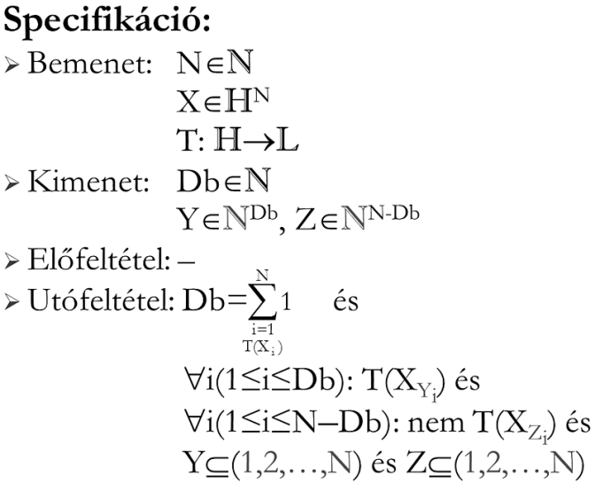
10. Szétválogatás
Algoritmus:
Megjegyzés:
Itt is szerepelhetne :=i helyett :=X[i], ha csak az értékekre lenne szükségünk. (A specifikáció is módosítandó!)
Változó i:Egész
Db:=0
i=1..N
 | T(X[i])
 | Db:=Db+1 | Z[i-Db]:=i
 | Y[Db]:=i
I
N
Notes:
2013.04.07

Slide 31

10. Szétválogatás
Probléma:
Y-ban és Z-ben együtt csak N darab elem van, azaz elég lenne egyetlen N-elemű tömb.
Megoldás:
Bemenet: N∈N, X_{1..N}∈H^{N}
Kimenet: Db∈N, Y_{1..N}∈N^{N}
Előfeltétel: –
Utófeltétel: Db= és
∀i(1≤i≤Db): T(X_{Yi}) és ∀i(Db+1≤i≤N): nem T(X_{Yi}) és Y∈Permutáció(1,2,…,N)
Notes:
A permutációs feltétellel persze „gyengítjük” a korábbi szigorú (növekvő sorrendiség) feltételét, de ennek az algoritmus egyszerűsítése az oka.
2013.04.07

Slide 32
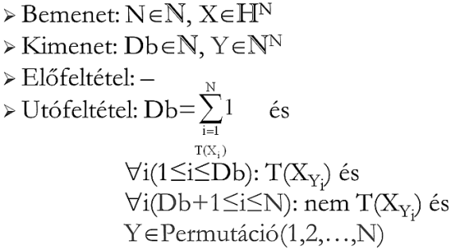
10. Szétválogatás
Specifikáció₂:
Utófeltétel₂:
Értékek szétválogatása esetén:
Notes:
2013.04.07

Slide 33
10. Szétválogatás
Algoritmus:
Megjegyzés: Itt célszerű egy segédváltozó arra, hogy hol tartunk Y-ban hátulról: ind2.
Változó ind2, i:Egész
Db:=0 [≅elölről index]
ind2:=N+1 [≅hátulról index]
i=1..N
 | T(X[i])
 | Db:=Db+1 | ind2:=ind2–1
 | Y[Db]:=i | Y[ind2]:=i
I
N
Notes:
Itt Y-ban a nem T tulajdonságú elemek fordított sorrendben lesznek. (Íme a permutációs feltétel magyarázata.)
2013.04.07

Slide 34


10. Szétválogatás dinamikus tömbökbe
A kiválogatáshoz hasonlóan itt is használhatunk az eredmények tárolásához bővíthető elemszámú sorozatokat.
Specifikáció:
Bemenet: N∈N X_{1..N}∈H^{N} T:H→L
Kimenet: Y∈N*, Z∈N*
Előfeltétel: –
Utófeltétel: hossz(Y)= és Y⊆(1,2,…,N) és ∀y∈Y: T(X_{y}) és
hossz(Z)= és Z⊆(1,2,…,N) és ∀z∈Z: nem T(X_{z})
$$\sum_{\begin{matrix}i=1 \\ T(X_{i})\end{matrix}}^{N}{1}$$
$$\sum_{\begin{matrix}i=1 \\ nem T(X_{i})\end{matrix}}^{N}{1}$$
Notes:
Pirossal hívjuk föl a figyelmet arra, hogy Y és Z indexelhető sorozattípusok.
2013.04.07

Slide 35
10. Szétválogatás dinamikus tömbökbe
Algoritmus:
Változó i:Egész
Y:=( ); Z:=( )
i=1..N
 | T(X[i])
 | Végére(Y,i) | Végére(Z,i)
I
N
Notes:
2013.04.07

Slide 36
10. Szétválogatás helyben
Specifikáció:
Bemenet: N∈N, X_{1..N}∈H^{N}
Kimenet: Db∈N, Y_{1..N}∈H^{N}
Előfeltétel: –
Utófeltétel: és Y∈Permutáció(X) és ∀i(1≤i≤Db): T(Y_{i}) és ∀i(Db+1≤i≤N): nem T(Y_{i})
Megjegyzés: bemenetben szereplő X és a kimenetben szerep-lő Y lehet a programban ugyanaz az X változó!
Programparaméterek:
Konstans MaxN:Egész(???)
Típus THk=Tömb[1..MaxN:TH] Változó N:Egész, X:THk …

Slide 37
10. Szétválogatás helyben
Algoritmikus ötlet:
Vegyük ki (másoljuk le) a sorozat első elemét:
O x x x x x x x x x x x x
Keresünk hátulról egy elemet, aminek elől a helye (mert T tulajdonságú, nem odavaló):
O x x x x x x x x x x x x
A megtalált elemet tegyük az előbb keletkezett lyukba:
⊗ x x x x x x O x x x x x
A lyuk mögött és az 1. elemmel már rendben vagyunk.

Slide 38
10. Szétválogatás helyben
Most keletkezett egy lyuk hátul. Az előbb betöltött lyuktól indulva elölről keressünk hátra teendő (nem odavaló: nem T-tulajdonságú) elemet:
⊗ x x x x x O x x x x x
A megtalált elemet tegyük a hátul levő lyukba, majd újra hátulról kereshetünk!
⊗ x x O x x ⊗ x x x x x
Az elől keletkezett lyuk előttiek és a hátrébb mozgatott elemmel kezdve rendben vagyunk.

Slide 39
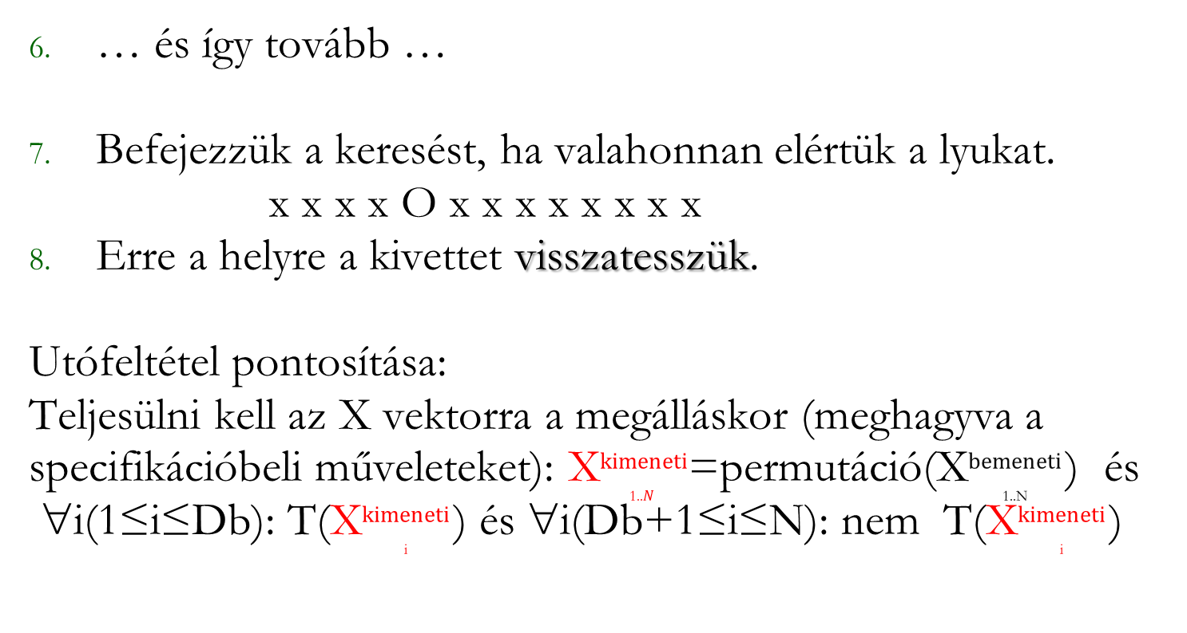
10. Szétválogatás helyben
… és így tovább …
Befejezzük a keresést, ha valahonnan elértük a lyukat. x x x x O x x x x x x x x
Erre a helyre a kivettet visszatesszük.
Utófeltétel pontosítása:
Teljesülni kell az X vektorra a megálláskor (meghagyva a specifikációbeli műveleteket): X$\begin{matrix}kimeneti \\ \text{1..}N \end{matrix}$=permutáció(X$\begin{matrix}bemeneti \\ \text{1..}\text{N}\end{matrix}$) és ∀i(1≤i≤Db): T(X$\begin{matrix}kimeneti \\ \text{i}\end{matrix}$) és ∀i(Db+1≤i≤N): nem T(X$\begin{matrix}kimeneti \\ \text{i}\end{matrix}$)

Slide 40
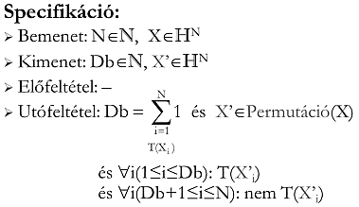
10. Szétválogatás helyben
Algoritmus:
Változó e,u:Egész y:TH Van:Logikai
e:=1 [a szétválogatandók elsője]
u:=N [a szétválogatandók utolsója]
y:=X[e]
e<u
 | HátulrólKeres(e,u,Van)
 | Van
 | X[e]:=X[u] |  | ⎯
 | e:=e+1
 | ElölrőlKeres(e,u,Van)
 | Van
 | X[u]:=X[e] | ⎯
 | u:=u–1
…
I
N
I
N

Slide 41
10. Szétválogatás helyben
Algoritmus:
Megjegyzés: Az X változóról az algoritmus végrehajtása közben különböző állításokat mondhatunk:
kezdetben a bemenetbeli sorozat;
a futás végén a bemeneti X permutációja a szétválogatás utófeltétele szerint;
közben E-ig T tulajdonságú elemek, U-tól nem T tulajdonságú elemek, köztük nem vizsgált elemek.
…
X[e]:=y
T(y)
Db:=e | Db:=e–1
I
N
Ún. ciklusinvariáns
Notes:
Találja ki: mi a kapcsolat a ciklusinvariáns és az 1., 2. állítások között!

Slide 42
10. Szétválogatás helyben
ElölrőlKeres(e,u:Egész,Van:Logikai)
e<u és T(X[e])
 | e:=e+1
Van:=e<u
HátulrólKeres(e,u:Egész,Van:Logikai)
e<u és nem T(X[u])
 | u:=u–1
Van:=e<u
Notes:
Pirossal jelöltük a kimeneti paramétereket.

Slide 43
11. Metszet
Feladatok:
A télen és a nyáron megfigyelhető madarak alapján adjuk meg a nem költöző madarakat!
Két ember szabad órái alapján mondjuk meg, hogy mikor beszélgethetnek egymással!
Adjuk meg azokat az állatfajokat, amelyeket a budapesti és a veszprémi állatkertben is megnézhetünk!
Három virágárusnál kapható virágok közül adjuk meg azokat, amelyek mindegyiknél kaphatóak!
Notes:
2013.04.07

Slide 44
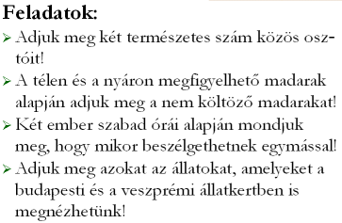
11. Metszet
Mi bennük a közös?
Ismerünk két halmazt (tetszőleges, de azonos típusú elemekkel), meg kell adnunk azokat az elemeket, amelyek mindkét halmazban szerepelnek!
A több halmaz visszavezethető a két halmaz esetére.
Notes:
2013.04.07

Slide 45

11. Metszet
Specifikáció:
Bemenet: N,M∈N, X_{1..N}∈H^{N}, Y_{1..M}∈H^{M}
Kimenet: Db∈N, Z_{1..min(N,M)}∈H^{min(N,M)}
Előfeltétel: HalmazE(X) és HalmazE(Y)
Utófeltétel: Db= és
∀i(1≤i≤Db): (Z_{i}∈X és Z_{i}∈Y) és HalmazE(Z)
Az első Db elemet használva
Az elemtartalmazás egyértelmű-e.
Notes:
A HalmazE függvény tömény definíciója az alábbi:
Definíció: HalmazE(x_{1..n}):=nem ∃i(1≤i≤n): x_{i}∈x_{1..i-1}
HalmazE(x_{1..n}):=i≠j → x_{i}≠x_{i}
2013.04.07

Slide 46
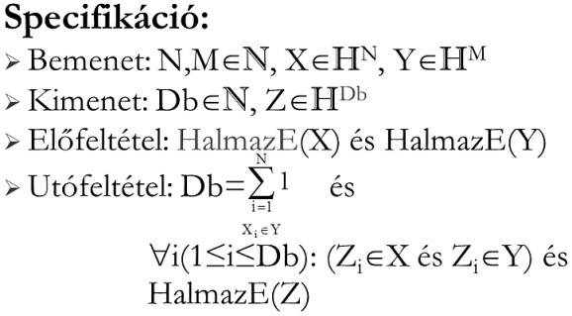
11. Metszet
Specifikáció₃:
Utófeltétel₂:
(Db,Z)= Metszet(N,X,M,Y)
Másképp: (Db,Z)=
Notes:
2013.04.07

Slide 47
11. Metszet
Algoritmus:
Megjegyzés:
A megoldás egy kiválogatás és egy eldöntés.
Változó i,j:Egész
Db:=0
i=1..N
 | j:=1
 | j≤M és X[i]≠Y[j]
 |  | j:=j+1
 | j≤M
 | Db:=Db+1 |  | ⎯
 | Z[Db]:=X[i]
Kiválogatás tétel!
I
N
Eldöntés tétel!
Notes:
2013.04.07

Slide 48
11. Metszet
Algoritmus:
Az eldöntés tétel, mivel logikai értéket ad, szerepelhetne az elágazás feltételében:
Hogyan lehet megoldani? Függvényt írunk!
Változó i,j:Egész
Db:=0
i=1..N
 | Eleme?(X[i],Y)
 | Db:=Db+1 | ⎯
 | Z[Db]:=X[i]
I
N
Notes:
2013.04.07

Slide 49
11. Metszet
Feladatvariációk:
Ismerünk két halmazt, meg kell adnunk a közös elemek számát!
Ismerünk két halmazt, meg kell adnunk, hogy van-e közös elemük!
Ismerünk két halmazt, meg kell adnunk egyet közös elemeik közül!
Notes:
A megoldások: kiválogatás helyett
megszámolás,
eldöntés,
keresés.
2013.04.07

Slide 50
12. Unió
Feladatok:
A télen és a nyáron megfigyelhető madarak alapján adjuk meg, hogy a milyen madarakat figyeltek meg!
Két ember szabad órái alapján mondjuk meg, hogy mikor tudjuk elérni valamelyiket!
Három szakkör tanulói alapján soroljuk fel a szakkörre járókat!
Adjuk meg azokat az állatfajokat, amelyeket a budapesti vagy a veszprémi állatkertben megnézhetünk!
Notes:
2013.04.07

Slide 51
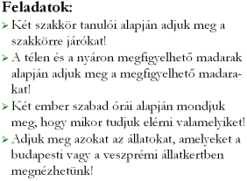
12. Unió
Mi bennük a közös?
Ismerünk két halmazt (tetszőleges, de azonos típusú elemekkel), meg kell adnunk azokat az elemeket, amelyek legalább az egyik halmazban szerepelnek!
A több halmaz visszavezethető a két halmaz esetére.
Notes:
2013.04.07

Slide 52

12. Unió
Specifikáció:
Bemenet: N,M∈N, X_{1..N}∈H^{N}, Y_{1..M}∈H^{M}
Kimenet: Db∈N, Z_{1..N+M}∈H^{N+M}
Előfeltétel: HalmazE(X) és HalmazE(Y)
Utófeltétel: Db=N+ és
∀i(1≤i≤Db): (Z_{i}∈X vagy Z_{i}∈Y) és HalmazE(Z)
Az első Db elemet használva
Notes:
2013.04.07

Slide 53
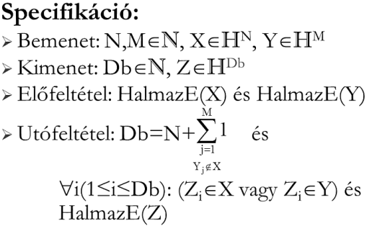
12. Unió
Specifikáció₂:
Utófeltétel₂:
(Db,Z)=Unió(N,X,M,Y)
Másképp: (Db,Z)=
Notes:
2013.04.07

Slide 54
12. Unió
Algoritmus:
Másolás tétel!
Változó i,j:Egész
Z:=X; Db:=N
j=1..M
 | i:=1
 | i≤N és X[i]≠Y[j]
 |  | i:=i+1
 | i>N
 | Db:=Db+1 |  | ⎯
 | Z[Db]:=Y[j]
Kiválogatás tétel!
I
N
Eldöntés tétel!
Notes:
Hogyan néz ki a szimmetrikus differencia algoritmusa?
2013.04.07

Slide 55
12. Unió
Feladatvariációk:
Ismerünk két halmazt, meg kell adnunk az elemek együttes számát!
Ismerünk két halmazt, meg kell adnunk a különbségüket (X\Y)!
Ismerünk két halmazt, meg kell adnunk azon elemeket, amelyek pontosan az egyikben vannak! (X\Y ∪ Y\X)
Notes:
A megoldások:
kiválogatás helyett megszámolás,
másolás nincs, kiválogatás (X-re: x_{i}∉Y)
a 3. visszavezethető az előzőre
2013.04.07

Slide 56
Programozási tételek
Sorozat → sorozat
Másolás – függvényszámítás
Kiválogatás
Rendezés (később lesz)
Sorozat → sorozatok
Szétválogatás
Sorozatok → sorozat
Metszet
Unió
Notes:
2013.04.07

